Slide 1











第1讲 基础知识必备
课程主讲人： 邮箱：
答疑地点： 答疑时间：

Slide 2
学习要求
1
认真听讲，不满足课堂
2
动手实践，重视实验
3
对自己有信心

Slide 3
考核方案
平 时
期 末
实验报告(20%)
工作现场评估（15%）
  考勤
  课堂作业完成情况
  课堂表现
  ……
课堂小测验（15%）
闭卷笔试
50%
50%

Slide 4
课程说明:
3学分，48学时=32学时理论+16学时实践
2人一组一块TX-1C开发板，注重平时的实践练习
建议：理论上课自带笔记本，课程学习边学边做
16学时实践环节：4个实验
（1）单片机的I/O控制；
（2）数码管显示控制实验；
（3）中断实验；
（4）串口通信控制实验

Slide 5
教材和参考书
C语言学习：
  谭浩强 《C语言设计》
MCS-51学习：
  教材：
  郭天祥《51单片机C语言教程－入门、提高、开发、拓展全攻略》
  张毅刚《新编MCS-51单片机应用设计》对单片机的内部结构讲解详细，汇编语言
  张毅刚《单片机原理与应用设计》（C51编程＋Protues仿真）第2版
  求是科技
  《8051系列单片机C程序设计完全手册》单片机C语言编程及示例

Slide 6
第一章能学到什么？
学单片机需要什么基础
什么是单片机、单片机能做什么、怎么开始学习单片机
学单片机需要的一些预备知识
了解TX-1C单片机学习板系统结构
如何用TX-1C单片机学习板在短时间内掌握51单片机和C语言编程。
KEIL工程建立详细介绍及KEIL软件使用方法
从点亮实验板上的一个发光二极管开始

Slide 7
学单片机需要什么基础？
基本的数电模电知识
  如二进制、十进制、十六进制之间的转换，与、或、非逻辑关系等；
对各种器件的概念基本上是从0开始；
如果要用C语言编程，需具备简单的C语言基础；
所有人都站在了同一起跑线上;

Slide 8
单片机概述
在一片集成电路芯片上集成微处理器、存储器、I/O接口电路，从而构成了单芯片微型计算机，即单片机。
Intel公司推出了MCS-51系列单片机：
  集成 8位CPU、4K字节ROM、128字节RAM、4个8位并口、1个全双工串行口、2个16位定时/计数器。寻址范围64K，并有控制功能较强的布尔处理器。

Slide 9
单片机能做什么？
手持粮库温度寻检设备
自动感应水龙头
红外光幕电梯
…
凡是与控制或简单计算有关的电子设备都可以用单片机来实现，再根据具体实际情况选择不同性能的单片机。

Slide 10
应用领域
工业自动化：数据采集、测控技术。
智能仪器仪表：数字示波器、数字信号源、数字万用表、感应电流表等。
消费类电子产品：洗衣机、电冰箱、空调机、电视机、微波炉、手机、IC卡、汽车电子设备等。
通讯方面：调制解调器、程控交换技术、手机、小灵通等。
武器装备：飞机、军舰、坦克、导弹、航天飞机、鱼雷制导、智能武器等。
等等…..

Slide 11
怎么开始学习？
实践第一
补充必要的理论知识，即缺什么补什么
做工程项目积累经验
  可在网络上搜集题目，也可自己有什么想法大胆的去试验

Slide 12
预备知识
电平特性
2进制与16进制的表示及转换
二进制数的逻辑运算
8051单片机介绍
C51基础知识

Slide 13
电平特性
数字电路中只有两种电平：高和低
（本课程中）定义单片机为TTL电平：
高 +5V 低 0V
RS232电平：计算机的串口
高 -3V~-15V 低+3V~+15V
所以计算机与单片机之间通讯时需要加电平转换芯片max232（实验板上左下角）。

Slide 14
十六进制
是二进制的简短表示形式。
十进制中的0-15分别表示为十六进制的0、1、2、3、4、5、6、7、8、9、A、B、C、D、E、F
熟练掌握二进制与十六进制之间的转换。
规律：一般把四个二进制数放在一起转换成一个十六进制数，转换时先把二进制数转换成十进制数，再把十进制数转换成十六进制数。

Slide 15
进制转换
如：0001B = 1 = 1H
B表示为二进制，H为十六进制
1001B = 9 = 9H
1010B = 10 = 0AH
0010 1100B = 44 = 2CH

Slide 16
各种进位制的对应关系
十进制 | 二进制 | 十六进制 |  | 十进制 | 二进制 | 十六进制
0 | 0 | 0 |  | 9 | 1001 | 9
1 | 1 | 1 |  | 10 | 1010 | A
2 | 10 | 2 |  | 11 | 1011 | B
3 | 11 | 3 |  | 12 | 1100 | C
4 | 100 | 4 |  | 13 | 1101 | D
5 | 101 | 5 |  | 14 | 1110 | E
6 | 110 | 6 |  | 15 | 1111 | F
7 | 111 | 7 |  | 16 | 10000 | 10
8 | 1000 | 8

Slide 17
进制转换——练习
将十进制数1，3，4，7，8，15，16，127，128，255转换成二进制数，并表示为16进制数。

Slide 18
二进制数的逻辑运算（1/3）
P15
1. “与”运算
“与”运算，运算符为“· ”, 其运算规则如下:
0·0=0, 0·1=1·0=0, 1·1=1
2. “或”运算
“或”运算，运算符为“+”。 “或”运算规则如下:
0+0=0, 0+1=1+0=1, 1+1=1

Slide 19
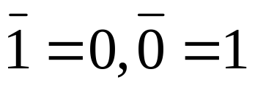
二进制数的逻辑运算（2/3）
3. “非”运算
“非”运算是实现“求反”这种逻辑的一种运算，其运算规则是：

Slide 20

二进制数的逻辑运算（3/3）
4. “异或”运算
“异或”运算, 运算符为“ ”。其运算规则是:

Slide 21
80C51系列单片机介绍
80C51是MCS-51系列中的一个典型品种；其它厂商以8051为基核开发出的CMOS工艺单片机产品统称为80C51系列。当前常用的80C51系列单片机主要产品有：
  Intel的：80C31、80C51、87C51，80C32、80C52、87C52等；
  ATMEL的：89C51、89C52、89C2051等；
  Philips、华邦、Dallas 、STC 等公司的许多产品 。
STC 89 C52 RC 40C-PDIP-0721 CV436… （含义见教材P3）
Notes:
CMOS工艺是在PMOS和NMOS工艺基础上发展起来的。CMOS中的C表示“互补”，即将NMOS器件和PMOS器件同时制作在同一硅衬底上，制作CMOS集成电路。

Slide 22
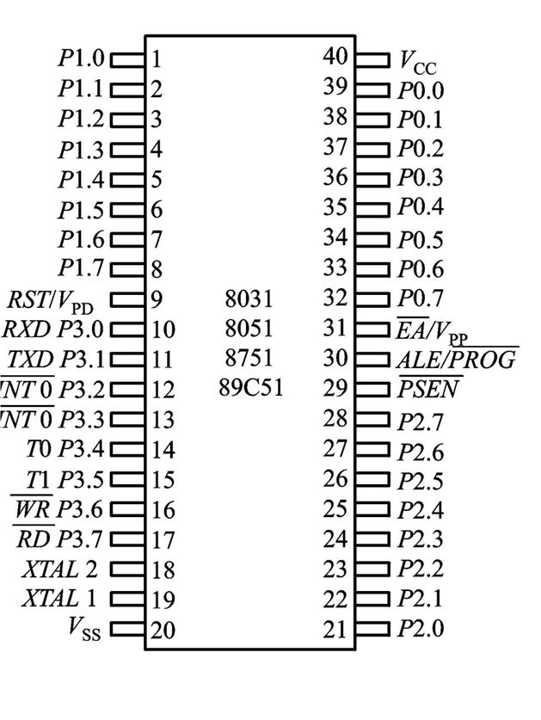
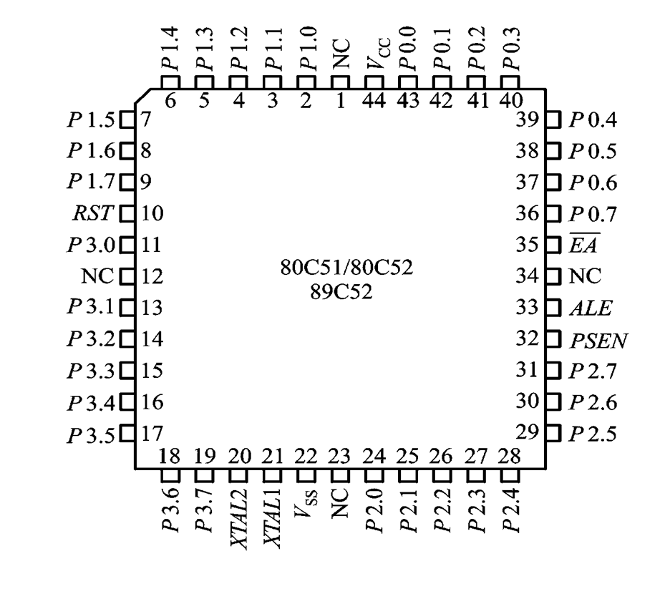
单片机的封装形式
双列直插封装
贴片封装
Notes:
介绍最常见的两种，具体展开见教材

Slide 23
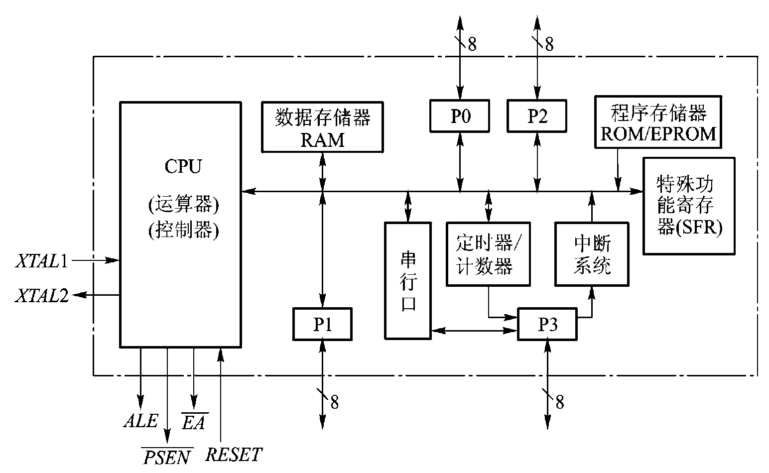
51系列单片机的硬件结构

Slide 24
各功能部件：
CPU（微处理器）
数据存储器（RAM）: 片内为128个字节（52子系列的为256个字节）
程序存储器（ROM/EPROM）:89C51/89C52/89C55 :4K/8K/20K 字节闪存
中断系统
定时器/计数器
串行口: 1个全双工的异步串行口，具有四种工作方式。
P1口、P2口、P3口、P0口: 为4个并行8位I/O口。
特殊功能寄存器（SFR）

Slide 25
40只引脚按功能分为3类：
1. 电源及时钟引脚
  电源引脚
    Vcc（40脚）：+5V电源；
    Vss（20脚）：接地。
  时钟引脚
    XTAL1（19脚）：如果采用外接晶体振荡器时，此引脚应接地
    XTAL2（18脚）：接外部晶体的另一端

Slide 26
引脚功能分类
2. 控制引脚
  RST/VPD(9脚)：复位与备用电源。
  ALE/PROG*（30脚）：第一功能ALE为地址锁存允许，可驱动8个LS型TTL负载。
PROG*为本引脚的第二功能。为编程脉冲输入端。
  PSEN* （29脚）：外部程序存储器的读选通信号。可以驱动8个LS型TTL负载。

Slide 27
  EA*/VPP
    EA*为内外程序存储器选择控制端。
    EA*=1，访问片内程序存储器，但在PC（程序计数器）值超过0FFFH（对于8051、8751）时，即超出片内程序存储器的4K字节地址范围时，将自动转向执行外部程序存储器内的程序。
EA*=0，单片机则只访问外部程序存储器。
    VPP为本引脚的第二功能。用于施加编程电压（例如+21V或+12V）。对89C51，加在VPP脚的编程电压为+12V或+5V。

Slide 28
3. I/O口引脚
  P0口：双向8位三态I/O口，此口为地址总线（低8位）及数据总线分时复用口，可驱动8个LS型TTL负载。内部无上拉电阻，为高阻态，使用时需外接上拉电阻。
  P1口：8位准双向I/O口，可驱动4个LS型TTL负载。
  P2口：8位准双向I/O口，与地址总线（高8位）复用，可驱动4个LS型TTL负载。
  P3口：8位准双向I/O口，双功能复用口，可驱动4个LS型TTL负载。

Slide 29
单片机最小系统能够运行起来的必要条件——电源
1. 电源
40引脚 接+5V
20引脚 接地
31引脚 为”＋”单片机可访问片内存储器
为” －” 单片机仅访问片外存储器

Slide 30
单片机最小系统能够运行起来的必要条件——晶振
2. 晶振
单片机的时钟信号用来提供单片机内各种微操作时间基准，51系列单片机的时钟信号通常有两种电路形式：
①内部振荡方式和外部振荡方式。
内部振荡方式：
  在引脚 XTAL1和 XTAL2外接晶体
振荡器（简称晶振）如右图所示。
★电容器C1、C2起稳定振荡频率、快速起振
的作用。电容值一般为 5～30pF。
C1
XTAL2
C2
XTAL1
GND
8XX51
内部振荡方式

Slide 31
外部振荡方式
  把已有的时钟信号引入单片机。这种方式适宜用于使单片机的时钟与外部信号保持一致。外部振荡方式如图所示。
悬空
XTAL2
外部时钟
XTAL2
外部时钟
XTAL1
悬空
XTAL1
GND
GND
8XX51
8XX51
CHMOS
HMOS

Slide 32
②单片机的时序单位
振荡周期：晶振的振荡周期，又称时钟周期，为最小的时序单位。
状态周期：振荡频率经单片机内的二分频器分频后提供给片内CPU的时钟周期。因此，一个状态周期包含2个振荡周期。
机器周期（MC）：1个机器周期由6个状态周期及12个振荡周期组成。是计算机执行一种基本操作的时间单位。

Slide 33
指令周期：执行一条指令所需的时间。一个指令周期由1～4个机器周期组成，依据指令不同而不同。
4种时序单位中，振荡周期和机器周期是单片机内计算其他时间值（例如，波特率、定时器的定时时间等）的基本时序单位。
例：单片机外接晶振频率12MHz时的各种时序单位：
振荡周期=1/fosc=1/12MHz=0.0833us
状态周期=2/fosc=2/12MHz=0.167us
机器周期=12/fosc=12/12MHz=1us
指令周期=(1～4)机器周期=1～4us

Slide 34
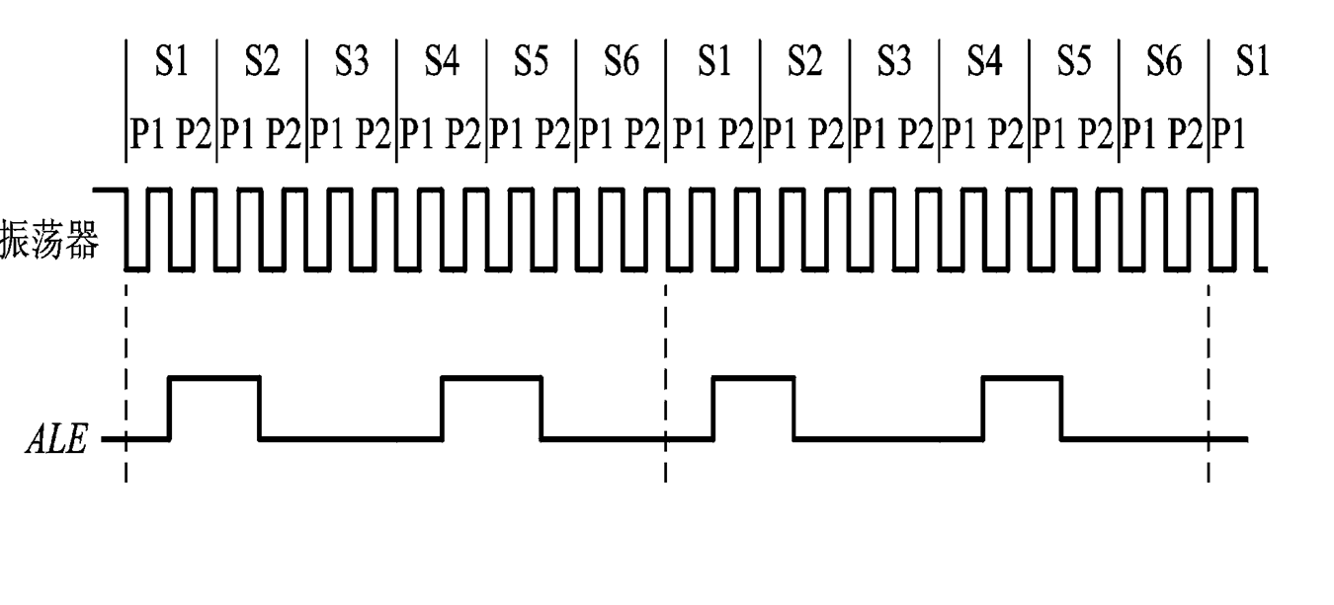
ALE：输出振荡器的六分之一频率的脉冲，可供给外部芯片做时钟
Notes:
ALE：输出振荡器的六分之一频率的脉冲，可供给外部芯片做时钟

Slide 35
单片机最小系统能够运行起来的必要条件——复位电路
3. 复位电路
复位操作使单片机的片内电路初始化，使单片机从一种确定的状态开始运行。
当MCS-51系列单片机的复位引脚RST出现5ms以上的高电平时，单片机就完成了复位操作。如果RST持续为高电平，单片机就处于循环复位状态。
复位操作通常有2种基本形式：
上电复位 和 开关复位

Slide 36
单片机复位
  上电复位要求接通电源后，自动实现复位。
  开关复位要求在电源接通的条件下，在单片机运行期间，用接钮开关操作使单片机复位。
  常用的上电和开关复位电路如图所示。
VCC
分析：
上电后，由于电容充电，使 RST持续一段高电平时间。当单片机已在运行过程中时，按下复位键也能使 RST持续一段时间的高电平（2个机器周期），从而实现上电且开关复位的操作。
通常选择: C=10μF ,R=10kΩ。
RST
C
R
8XX51
复位电路

Slide 37
单片机复位
单片机的复位操作是使SFR寄存器进入初始化，不改变片内RAM区中的内容。
几个主要特殊功能寄存器复位状态归纳如下：
PC=0000H 程序计数器为零表明单片机复位后程序从0000H地址单元开始执行。
A=00H 表明累加器已被清零。
PSW=00H 表明选寄存器0组为工作寄存器组。
SP=07H 表明堆栈指针指向片内RAM 07H单元，根据堆栈操作的先加后压法则，第一个被压入的数据被写入08H单元中。
P0～P3=FFH 表明已向各端口线写入１，各端口既可用于输入又可用于输出。

Slide 38
学了点啥？
电平特性
2进制与16进制的表示及转换
二进制数的逻辑运算
51系列单片机的硬件结构
单片机最小系统能够运行的必要条件

Slide 39
本门课程要掌握的知识
最小系统能够运行起来的必要条件。
1.电源 2.晶振 3.复位电路
对单片机任意I/O口的随意操作
1.输出控制电平高低 2.输出检测电平高低。
定时器：重点掌握最常用的方式2
中断：外部中断、定时器中断、串口中断
串口通信：单片机之间、单片机与计算机间

Slide 40
C51知识
C语言是一种编译型程序设计语言，它兼顾了多种高级语言的特点，并具备汇编语言的功能。目前，使用C语言进行程序设计已经成为软件开发的一个主流。用C语言开发系统可以大大缩短开发周期，明显增强程序的可读性，便于改进、扩充和移植。而针对8051的C语言日趋成熟，成为了专业化的实用高级语言。

Slide 41
C-51的特点
C语言作为一种非常方便的语言而得到广泛的支持，很多硬件开发都用C语言编程，如：各种单片机、DSP、ARM等.
C语言程序本身不依赖于机器硬件系统，基本上不作修改就可将程序从不同的单片机中移植过来。
C提供了很多数学函数并支持浮点运算，开发效率高，故可缩短开发时间，增加程序可读性和可维护性。

Slide 42
C-51与ASM-51相比，有如下优点：
1. 对单片机的指令系统不要求了解，仅要求对8051 的存贮器结构有初步了解；
2. 寄存器分配、不同存贮器的寻址及数据类型等细节可由编译器管理；
3. 程序有规范的结构，可分成不同的函数，这种方式可使程序结构化；
4. 提供的库包含许多标准子程序，具有较强的数据处理能力；
5. 由于具有方便的模块化编程技术，使已编好程序可容易地移植；

Slide 43
C－51的数据类型——基本数据类型
教材P15
类型 | 符号 | 关键字 | 所占位数 | 数的表示范围
整 型 | 有 | (signed) int | 16 | -32768~32767
 |  | (signed) short | 16 | -32768~32767
 |  | (signed) long | 32 | -2147483648~2147483647
 | 无 | unsigned int | 16 | 0~65535
 |  | unsigned short int | 16 | 0~65535
 |  | unsigned long int | 32 | 0~4294967295
实 型 | 有 | float | 32 | 3.4e-38~3.4e38
 | 有 | double | 64 | 1.7e-308~1.7e308
字 符 型 | 有 | char | 8 | -128~127
 | 无 | unsigned char | 8 | 0~255

Slide 44
C－51的数据类型扩充定义
sfr:特殊功能寄存器声明
sfr16:sfr的16位数据声明
sbit:特殊功能位声明
bit:位变量声明 例：bit flag;//bit的值1(true)或0(false)
例：sfr P1 = 0x90; sfr16 T2 = 0xCC; OV=0xd2;sbit LED = P1^0;
  sfr PSW=0xd0;//PSW可以位寻址D0H－D7H
  sbit OV = PSW^2;//SFR的可寻址位，相同功能sbit OV=0xd0^2;或sbit OV=0xd2;
注意bit与sbit的区别：bit定义普通位变量，值0、1；sbit定义SFR的可寻址位，值是SFR某位的地址。

Slide 45
C-51数据的存储类型
例：数据类型 变量名
char var1;
bit flags;
unsigned char vextor[10];//一维数组变量
int wwww;
注意：1）变量名不能用C语言中的关键字表示；
2）数据类型可以定义不同的存储类型，分别存放在单片机的片内/片外数据存储区（RAM区）。一般不写，C51编译器会自动默认存储类型；
3）特殊的编码类型用code作为存储类型标识，存放在程序存储区（ROM区） 如：unsigned char code table[]={0x3f,0x06,…};

Slide 46
C-51的包含的头文件
教材P16
通常有:reg51.h reg52.h math.h intrins.h ctype.h stdio.h stdlib.h absacc.h
常用有:reg51.h reg52.h intrins.h
math.h （定义常用数学运算）；

Slide 47
C-51的运算符
与C语言基本相同：
+ - * / （加 减 乘 除）
> >= < <= （大于 大于等于 小于 小于等于）
== != （测试等于 测试不等于）
    && || ! （逻辑与 逻辑或 逻辑非 ）
    >> << （位右移 位左移）
    & | (按位与 按位或)
    ^ ~ (按位异或 按位取反)
注意：逻辑运算与按位运算的区别

Slide 48
C-51的基本语句
与标准C语言基本相同：
  if 选择语言
  while 循环语言
  for 循环语言
  switch/case 多分支选择语言
  do-while 循环语言

Slide 49
中断服务程序
  函数名（）interrupt n using m
    {
    函数内部实现 ….
    }
I/O口定义
  sbit beep=P2^3;
注意：1.中断函数不能返回任何值；
2.函数名可以随便取，但不要与c语言中关键字冲突；
3.中断函数不带任何参数，括号内为空；
4.中断号n指单片机中断源的序号，是编译器识别不同中断的唯一符号；
5.m为中断函数使用单片机内存的4个工作寄存器的哪个，因C51编译器编译时会自动分配，可以不写。

Slide 50
if (表达式) 语句1；
[else 语句2；]
要点：if表达式满足则执行语句1，否则执行语句2。
原则：方括号部分可选；语句1和语句2可以是简单语句，也可以是复合语句，如后者用{语句体；}表示。

Slide 51
If嵌套写法 if (表达式1) 语句1； else if (表达式2) 语句2； else if (表达式3) 语句3；
。。。 else if (表达式m) 语句m； else 语句m+1;

Slide 52
switch/case 多分支选择语言
Switch(表达式)
{
case 常量1: 语句1；
…
case 常量m: 语句m；
default: 语句m+1;
}
特点：先判断表达式值，与case标号比较，执行相应语句，如无匹配则执行default后的语句。如没有default，则无匹配时流程转到switch之后的语句。

Slide 53
switch/case 多分支选择语言
要点：
1.各个case标号出现的次序不影响执行的结果；
2.每个case常量必须互不相同，否则出错；
3.一般情况下，执行一个case子句后，应当用break语句使流程跳出switch结构，终止switch的执行。最后一个case子句或default子句中不必加break，因为流程已到switch结束处。
4.Case子句可以包含多条执行语句，可用{}，或者不用。

Slide 54
循环语句： while （表达式）
{语句（内部也可为空）;}
特点：先判断表达式，后执行语句。
原则：若表达式不是0，即为真，那么执行语句。否则跳出while 语句。 do{语句；} while(表达式)；
特点：先无条件执行循环体，再判断循环条件是否成立。（用的较少）

Slide 55
for (表达式1;表达式2;表达式3)
{ 语句（内部可为空）}
执行过程：
1.求解一次表达式1，循环变量设置初值，只执行一次；
2.求解表达式2，循环条件，判断是否循环继续：若其值为真（非0 即为真），则执行for中语句。然后执行第3步。否则结束for 语句，直接跳出，不再执行第3步；
3.求解表达式3，循环变量调整，再执行循环体之后进行；
4.跳到第2步重复执行。

Slide 56
Main 主函数
格式：void main()
特点：无返回值，无参。
任何一个C程序有且仅有一个main函数，它是整个程序开始执行的入口。
例：void main()
{
总程序从这里开始执行;
其他语句；
}

Slide 57
函数分类：标准库函数和用户自定义函数
标准库函数：由C51编译器提供，用户直接调用不需写代码，但是需要包含具有该函数的头文件。
用户自定义函数
  无参函数 如void delay() {语句；}
  有参函数 如void delay(uint z ){语句；}
函数返回值 如uchar keyscan(){…return num;}
如keyscan()返回值默认类型为int;
如void keyscan()无返回值
函数调用:delay();//无参函数调用
delay(50); //有参函数调用（形参实参）
result=keyscan();//带返回值函数调用

Slide 58
C-51的包含的头文件
通常有:reg51.h reg52.h math.h stdio.h intrins.h stdlib.h absacc.h ctype.h
常用如:
reg51.h reg52.h（定义单片机的特殊功能寄存器和位寄存器）；
math.h （定义常用数学运算）；
intrins.h （定义C51自带库函数，如程序中需要使用到空指令_nop_();字符循环移位指令_crol_等时使用 ）；
stdio.h （标准输入输出库，如程序中用到printf()和puts()等。）
包含方法：采用include命令如 #include <reg52.h>

Slide 59
对单片机I/O的操作（以点亮二极管为例）
1. 分析电路

Slide 60

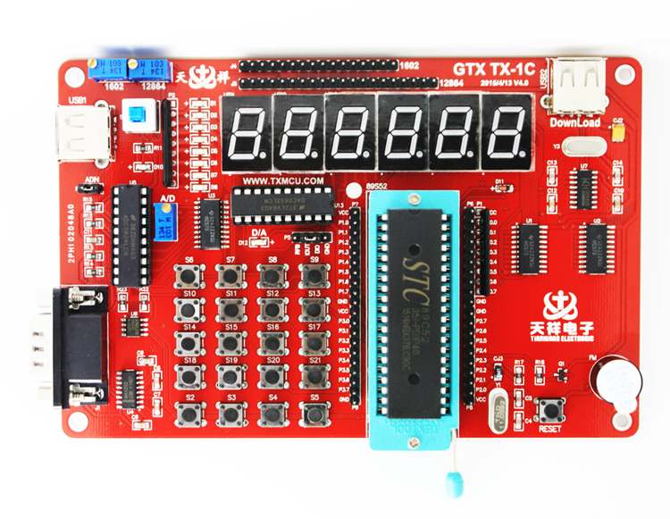
TX-1C实物图

Slide 61

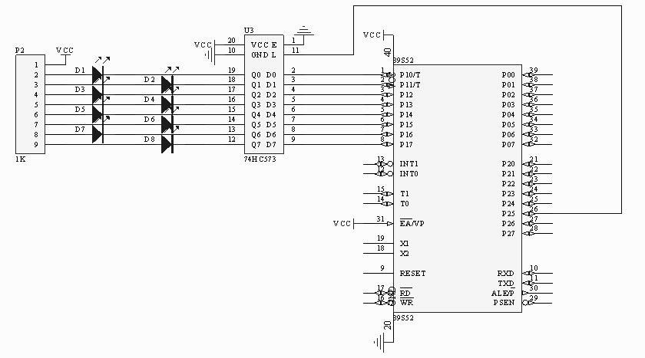
TX-1C板发光二级管电路图
P28
锁存器
排电阻

Slide 62
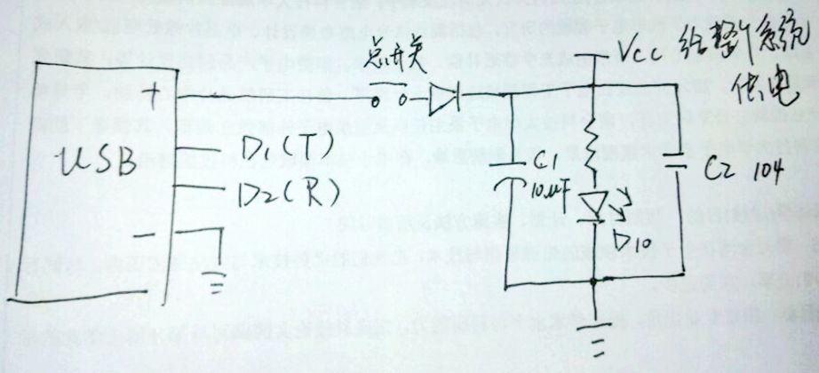
电源（开关电源、USB供电）

Slide 63
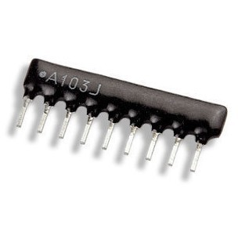
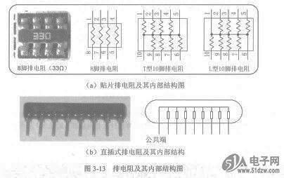
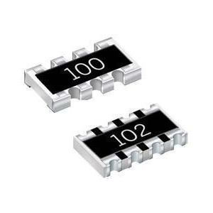
排电阻
公共端
Notes:
思考1分钟，给出思路

Slide 64
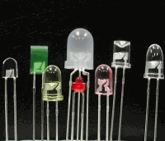
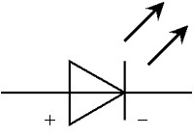
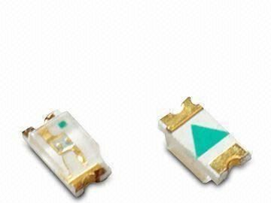
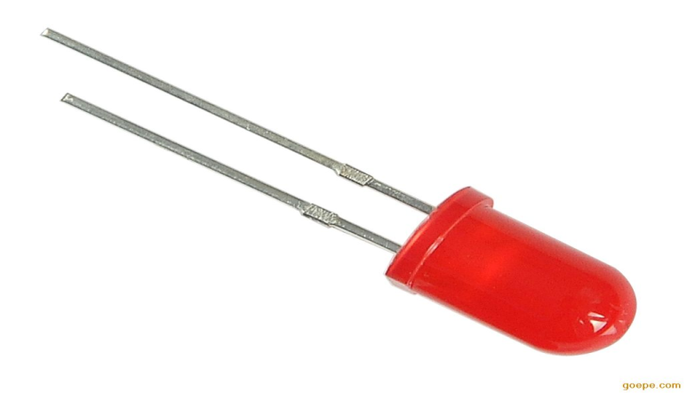
发光二级管
Notes:
思考1分钟，给出思路

Slide 65
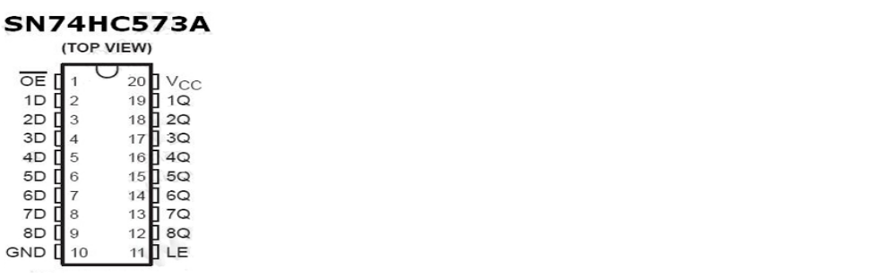
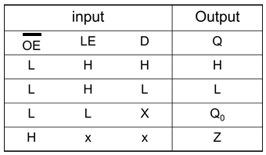
74HC573 锁存器
74HC573真值表
74HC573芯片引脚图
Notes:
思考1分钟，给出思路

Slide 66
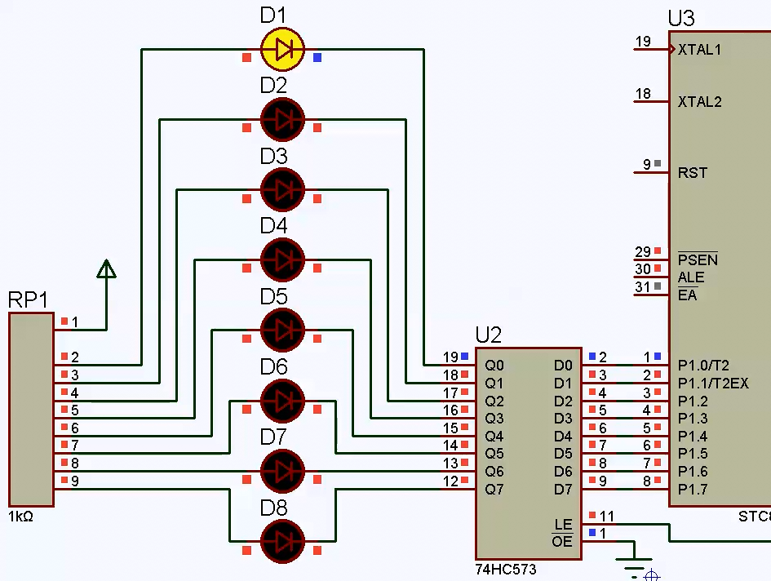
按位操作
例程：点亮D1
#include <reg52.h>
sbit D1=P1^0;
void main(void)
{
while(1)
{
D1 = 0;
}
}

Slide 67
总线式操作
例程：点亮D1
#include <reg52.h>
void main(void)
{
while(1)
{
P1 = 0XFE;
}
}
Notes:
总线（Bus）是计算机各种功能部件之间传送信息的公共通信干线，它是由导线组成的传输线束， 按照计算机所传输的信息种类，计算机的总线可以划分为数据总线、地址总线和控制总线，分别用来传输数据、数据地址和控制信号。总线是一种内部结构，它是cpu、内存、输入、输出设备传递信息的公用通道，主机的各个部件通过总线相连接，外部设备通过相应的接口电路再与总线相连接，从而形成了计算机硬件系统。在计算机系统中，各个部件之间传送信息的公共通路叫总线，微型计算机是以总线结构来连接各个功能部件的。

Slide 68
main 函数
格式：void main()
特点：无返回值，无参。
任何一个C程序有且仅有一个main函数，它是整个程序开始执行的入口。
例：void main()
{
总程序从这里开始执行;
其他语句；
}

Slide 69
小练习
１. MCS-51单片机是属于几位的微控制器? （）
  A．8位 Ｂ．16位 Ｃ．32位 Ｄ．64位
  ２. 51系列单片机通过复位电平复位时,复位电平所持续的时间是（）
  Ａ．1个机器周期 Ｂ．2个机器周期
  Ｃ．3个机器周期 Ｄ．4个机器周期

Slide 70
３. 下面对MCS-51单片机的P0口的叙述正确的是（）
  Ａ、P0口只能做普通的I/O口
  Ｂ、P0口只能用做地址/数据线用
  Ｃ、P0口做普通I/O时,要正确输出高电平,必须外接上拉电阻
  Ｄ、P0口做普通I/O口时只能输出,不能输入

Slide 71
４. 修改下面程序实现：
点亮第D1、D3、D5、D7几个发光二极管
#include <reg52.h>
void main()
{
P1=0XFE；
while(1);
}

Slide 72
The End~
完

